Slide 1
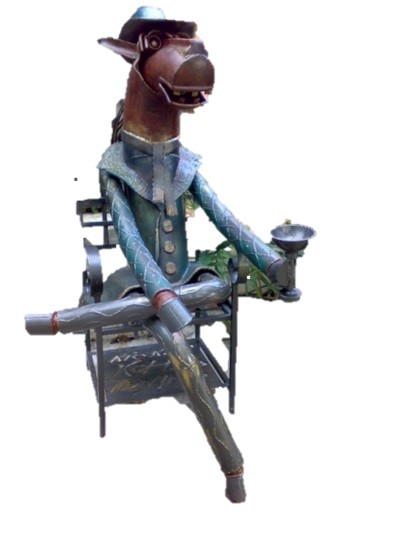
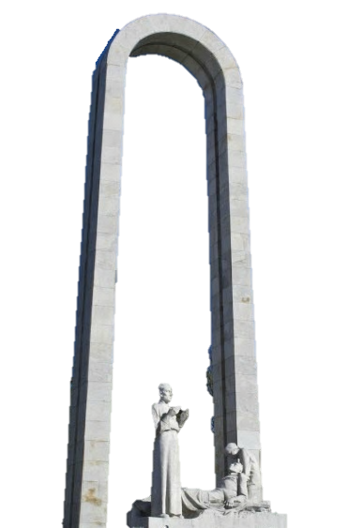
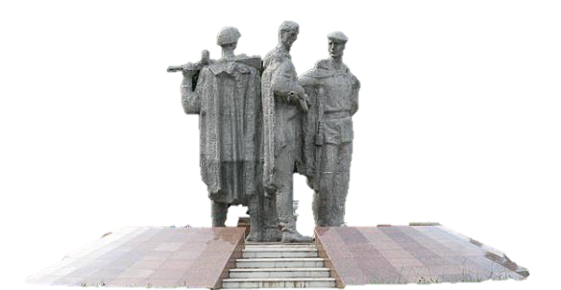
Скульпторы
И
Архитекторы
Сочи
далее

Slide 2
Содержание :
В.И. Глухов ______________________________3
Ю. Львов_________________________________7
Г.Х.Назарьян______________________________9
А. Халафян_______________________________11
автор

Slide 3
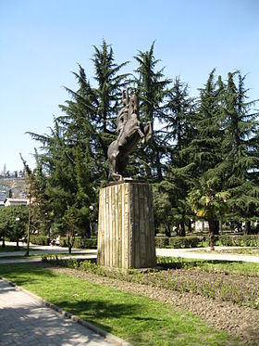
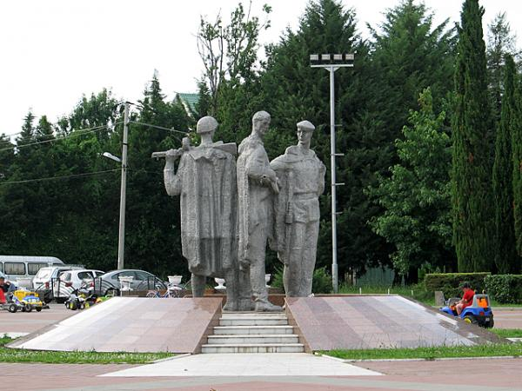
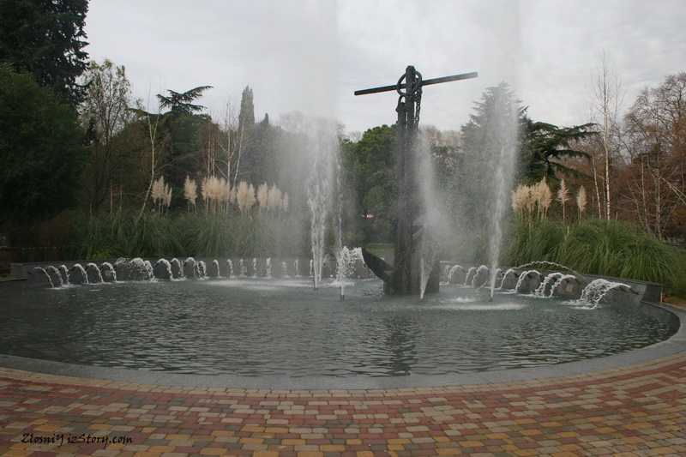
Виктор Ильич Глухов
Работы В.И. Глухова знают все.
Автором масок на фризе здания Сочинского цирка, фонтана
«Два якоря» в Комсомольском сквере, скульптурной композиции "Ломающая стрелы », памятника
воинам – адлерцам и многих других произведений искусства является Виктор Глухов.
К содержанию
Жми на картинку для просмотра

Slide 4
«Ломающая стрелы» — символическая
композиция, иллюстрирующая стремления
советского народа к миру во всём мире.
Находится в выгодной перспективе на Цветном
бульваре в микрорайоне Гагарина в
Центральном районе города Сочи.
Памятник открыт в 1976. Автор — сочинский
скульптор В. И. Глухов. Установка
монумента была предусмотрена советским
Генпланом развития города, композиция
утверждена худсоветом Академии Художеств
и союзным Художественным фондом.
Композиция представляет собой конную
статую девушки на высоком пьедестале.
Девушка, воздев над головой руки, ломает
стрелы. Конь на дыбах. Монумент выполнен
из железобетона.

Slide 5
Памятник воинам-адлерцам павшим за Родину в боях Великой Отечественной войны 1941-1945 годов. Открыт памятник 4 ноября 1977. Расположен на площади у реки Мзымта.

Slide 6
Композицию фонтана составляют два подлинных якоря, изготовленных на Воткинском заводе в первой половине XIX века и использовавшихся на военных кораблях русского флота. Водолазы подняли их со дна моря на траверзе Хоста – Кудепста в начале 1960-х годов. Историки полагают, что якоря сняты с судов, затонувших во время жесточайшего шторма в ночь на 31 мая 1838 года.

Slide 7
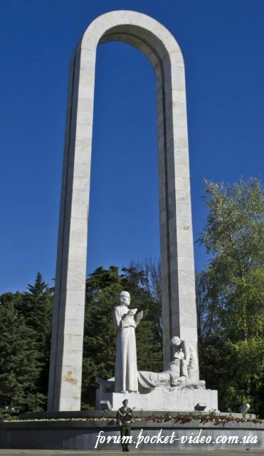
Юрий Львов
Юрий Львов – это заслуженный архитектор РФ, ветеран ВОВ, а также автор мемориала « Подвиг во имя жизни»
К содержанию

Slide 8
«Подвиг во имя жизни»— архитектурный ансамбль, посвящённый медицинскому персоналу города-госпиталя Сочи, поставившему на ноги более полумиллиона раненых в годы Великой Отечественной войны (1941-1945). Расположен в Центральном районе города.
Памятник начали строить в 1974, хотя открыт он был более 20 лет спустя — 8 мая 1995 к 50-летней годовщине Победы в Великой Отечественной войне. Монумент представляет собой стальную арку, у подножия которой мраморные и гранитные фигуры врачей, медсестёр и раненых. Авторы: московский скульптор Д. Рябичев и сочинский архитектор Ю. Львов. На месте захоронения бойцов, умерших в госпиталях, на месте Старого кладбища другими авторами построен Завокзальный мемориальный комплекс.

Slide 9
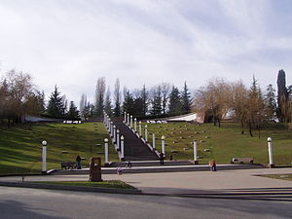
Григорий Хачикович Назарьян
Григорий Назарьян - ветеран Великой отечественной войны, заслуженный архитектор РФ, автор многих произведений искусства, архитектор Завокзального мемориального комплекса
К содержанию

Slide 10
Завокзальный мемориальный комплекс — памятник бойцам-сочинцам, погибшим в боях в годы Великой Отечественной войны 1941—1945. Имеет общегородское значение. Расположен в микрорайоне Завокзальный в Центральном районе города Сочи, Краснодарский край, Россия.
На месте памятника находилось старое городское кладбище, где и совершались захоронения жертв Великой Отечественной войны. Мемориал построен в 1985 в честь 40-летия Победы в войне. Вечный огонь зажжён 8 мая 1985 пламенем с легендарной Малой Земли.
Памятные доски с именами воинов расположены полукругом. В центре — Вечный огонь. Это место захоронения более 2000 воинов Советской Армии, умерших в госпиталях Сочи от тяжёлых ран.

Slide 11
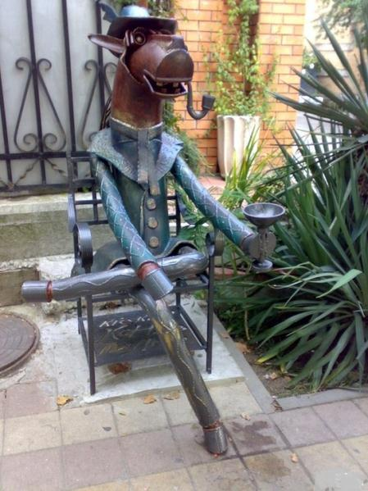
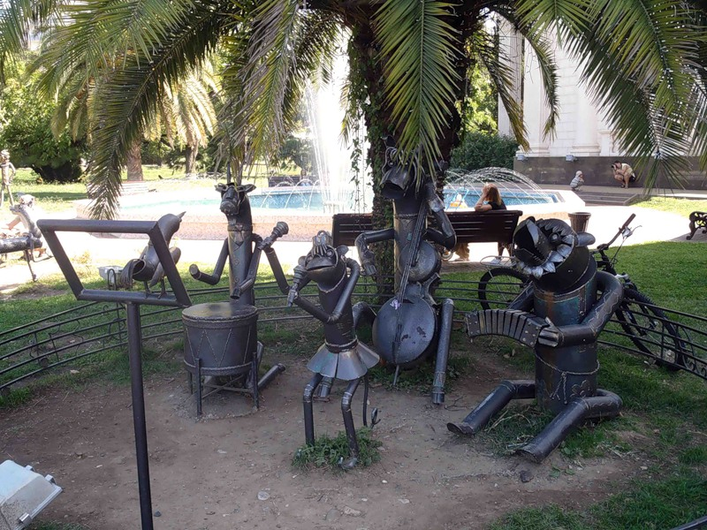
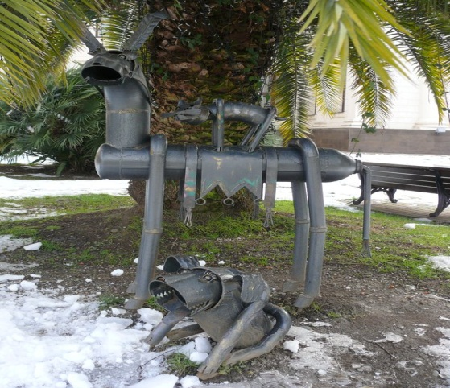
Акоп Халафян
Родился в маленькой деревне Спитакского района Армении, куда отец с семьёй был направлен учительствовать. Когда Акопу было 7 лет, семья перебралась в Краснодар. С детства рисовал, посещал изостудию. Закончил факультет физики Кубанского государственного университета. С 1984 года работал в Художественном фонде Сочи. Закончил заочное отделение художественно-графического факультета Кубанского государственного университета.
Живёт и работает в Сочи.
К содержанию

Slide 12
Конь в пальто — памятник знаменитому герою русской поговорки, установленный в июне 2007 года в центре Сочи и олицетворяющий анекдотичный образ, фигурирующий в присказке: «Кто, кто? Конь в пальто!»
Вальяжный конь в дорогом английском пальто, с чашей вина в левом копыте и фирменной трубкой в прокуренных лошадиных зубах, сидит, вытянув передние конечности. Конь улыбается широкой лошадиной улыбкой: жизнь, мол, удалась!
Находится на улице Театральная в Центральном районе города.
Скульптура изготовлена в 2007 году всего за несколько дней. Памятник создан с помощью кузнечного горна, молота, кувалды и сварочного аппарата из куска водопроводной трубы большого диаметра из чёрного металла весом более 80 кг.
Изготовление произведения обошлось в 120 тысяч рублей. Финансирование взял на себя один из сочинских меценатов.

Slide 13
Другие работы
Квартет
Бременские
музыканты

Slide 14
Работу выполнила Воронцова Екатерина
Ученица 11 “А”класса МОУ СОШ №26

